Slide 1

NEW WORLD TELECOM
Sistema de Control Presupuestario y KPIs Financieros 2025–2026

Slide 2
Índice
01
02
03
Procesamiento de Datos
Stack Tecnológico
Indicadores Clave 2025
04
05
06
Líneas de Negocio
Estructura de Datos
Forecast 2026: Ingresos
07
08
09
Forecast 2026: Presupuesto y Gasto
Conclusión
Recomendaciones

Slide 3
Procesamiento de Datos
Explore un meticuloso proceso para asegurar la calidad y confiabilidad de los datos que impulsan las decisiones estratégicas.
01
02
03
Fuente original
Limpieza ETL
Resultado
241 registros brutos de 6 departamentos, 5 categorías y 24 períodos
Eliminación de duplicados y valores nulos
Normalización de nombres inconsistentes
Validación de rangos y coherencia temporal
230 registros válidos (95,4% de integridad)
04
05
Herramientas
Impacto
Python (Pandas, NumPy) para transformación; SQL para validación relacional
Dataset limpio y confiable como base para KPIs y forecast estadístico

Slide 4
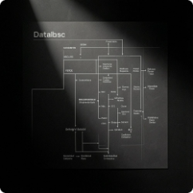

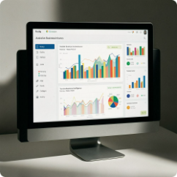
Stack Tecnológico
SQL
Python
Power BI
Modelado relacional y diseño del esquema en estrella. Base estructural del sistema de datos.
Limpieza ETL, cálculo de KPIs y generación del modelo de forecast estadístico.
Dashboard interactivo de 6 páginas con métricas DAX para seguimiento ejecutivo en tiempo real.

Slide 5

Indicadores Clave 2025
6,09M€
4,30M€
Ingresos Totales
Presupuesto
Facturación consolidada del ejercicio
Base presupuestaria anual
29,3%
100,1%
Margen Operativo
Ejecución Presupuestaria
Rentabilidad sobre ingresos
Ajuste casi perfecto al plan

Slide 6


Líneas de Negocio
Servicios B2B Corporativos
+18,3% de crecimiento anual. Motor principal de ingresos en el segmento empresarial.
Servicios Residenciales
+9,4% de crecimiento. Expansión sostenida en atención al cliente y cobertura doméstica.
Cloud / Digital
+37,8% — línea de mayor crecimiento. El segmento Tecnología y TI lidera la transformación digital del negocio.

Slide 7


Estructura de Datos
El modelo analítico se apoya en un esquema en estrella con cobertura completa de la organización.
6 departamentos, 5 categorías, 24 períodos de análisis
Dataset limpio: 230 de 241 registros válidos (95,4% de integridad)
Anomalías identificadas y corregidas: nombres inconsistentes, valores nulos y duplicados
La calidad del dato es la base de cualquier proyección fiable.

Slide 8
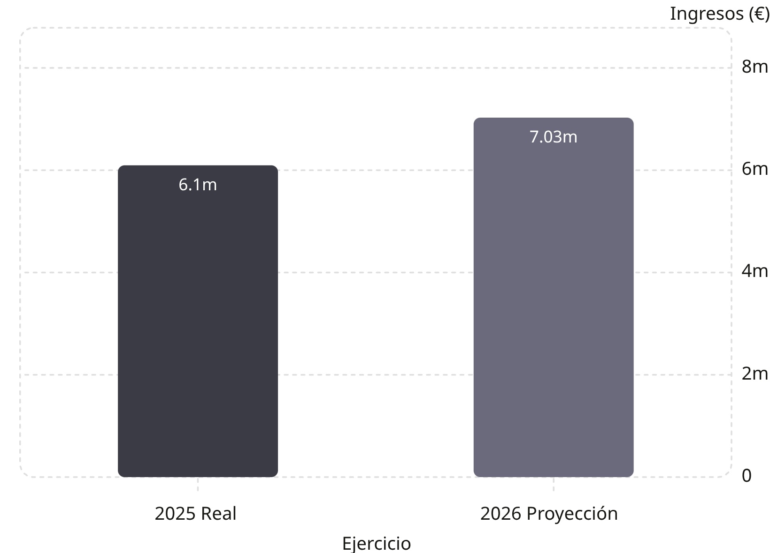
Forecast 2026: Ingresos
Proyección estadística robusta
Los ingresos proyectados para 2026 ascienden a 7.028.269 €, lo que representa un crecimiento del +15,3% respecto al ejercicio 2025.
Método: Tendencia histórica + estacionalidad mensual + intervalo de confianza al 95%
Rango B2B estimado: 3.751.888 € – 3.891.917 €
La metodología incorpora explícitamente el margen de error, dotando al forecast de una credibilidad estadística defendible.

Slide 9
Forecast 2026: Presupuesto y Gasto
Presupuesto Planificado
Gasto Esperado
Margen Operativo Esperado
4.482.809 €
Incremento del +4,2% sobre el presupuesto 2025. Crecimiento controlado y alineado con la estrategia.
4.626.177 €
Calculado a partir del ratio histórico mensual. Coherente con la dinámica operativa observada.
34,2%
Mejora de +4,9 p.p. respecto a 2025. Refleja la maduración del modelo de negocio y la eficiencia creciente.

Slide 10


Conclusión
Un ciclo completo de análisis: desde los datos en bruto hasta la decisión estratégica.
Datos limpios
Integridad del 95,4% garantizada mediante procesos ETL documentados.
KPIs validados
Métricas operativas y financieras auditables y trazables.
Proyección honesta
Forecast estadístico con margen de error explícito e intervalo de confianza al 95%.
Metodología reproducible
Proceso defendible, escalable y preparado para auditoría.

Slide 11

Recomendaciones
Priorizar la inversión en Servicios de Valor Añadido / Cloud
Formalizar el control mensual en Marketing y Tecnología y TI
Reinvertir el margen proyectado en el crecimiento
La línea de mayor crecimiento — +37,8% en 2025.
15 alertas de sobre ejecución (>10%) detectadas en 2025.
Margen esperado 2026: 34,2% (+4,9 p.p. vs. 2025).

